Slide 1
Reflection, Attributes e Patterns
Integrantes: Bárbara Rodrigues da Silva, Letícia Souza da Silva e Lucas Oliveira

Slide 2
Reflection
Termo usado para indicar a possibilidade de obtenção de metadados no momento de compilação do programa.
Oferece objetos que descrevem assemblies, módulos e tipos. O Porque do uso seria para realizar uma programação genérica.
É possível criar dinamicamente uma instancia de um tipo, associar o tipo a um objeto existente e invocar seus métodos ou acessar suas propriedades e campos.
É utilizado quando se deseja criar comportamentos dinâmicos usando atributos e para invocar métodos que são desconhecidos durante a concepção do sistema.

Slide 3
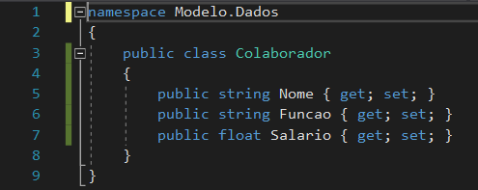
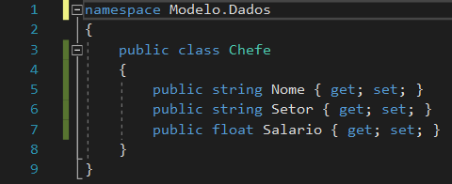
Reflection
Classe Colaborador
Classe Chefe

Slide 4
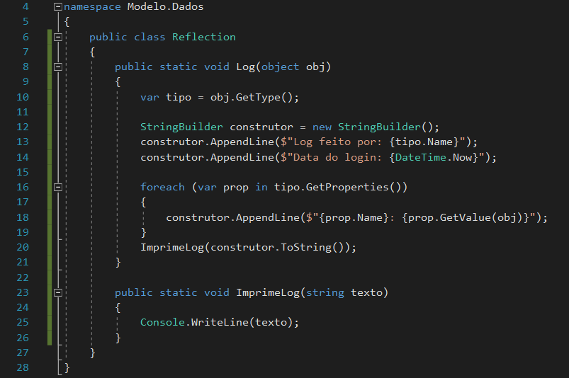
Reflection
Classe Reflection

Slide 5
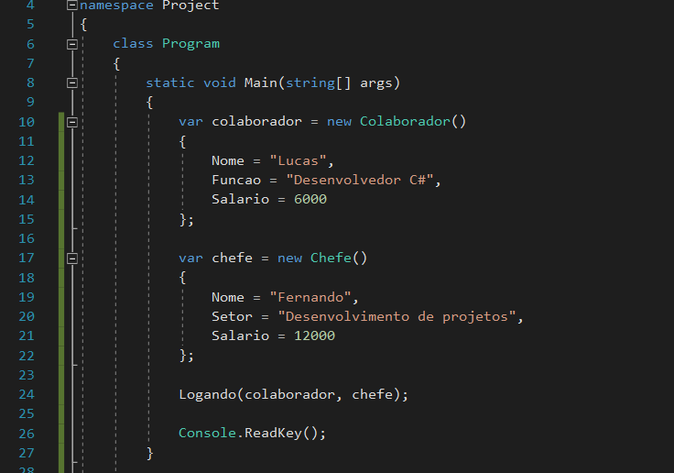
Reflection
Programa principal

Slide 6
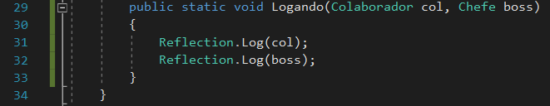
Reflection
Método do programa principal usado para passar os objetos para a classe Reflection

Slide 7
Attributes
O QUE SÃO?
Os atributos fornecem um método eficiente de associação de metadados, ou informações declarativas, ao código (assemblies, tipos, métodos, propriedades e etc.).
POR QUE USAR?
Os atributos adicionam metadados ao seu programa, sendo assim você pode incluir atributos ao seu programa, ou seja metadados, informações, adicionais.
QUANDO USAR?
Os atributos podem ser colocados em quase qualquer declaração, embora um atributo específico possa restringir os tipos de declarações nas quais ele é válido.

Slide 8
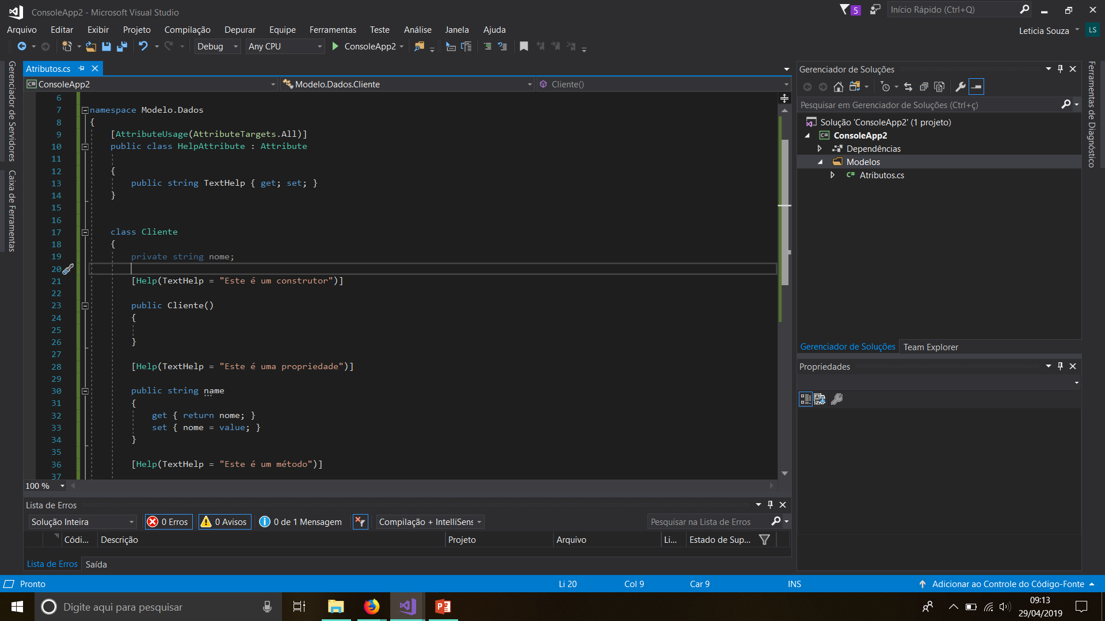
Attributes
Declaração de um Atributo:
De uso geral
Com uma propriedade de texto

Slide 9
Attributes
Exemplo de uso do atributo

Slide 10
Design Patterns
Design Patterns (Padrões de projetos) são soluções generalistas para problemas recorrentes durante o desenvolvimento de um software. Ele viralizou após o surgimento de alguns livros que catalogavam problemas comuns aos projetos de POO bem como as formas de resolve-los. Após isso, o Design Patterns tem sido um tema bastante estudado dentro da área de desenvolvimento de sistemas.

Slide 11
Design Patterns
O padrão mais popular de design patterns contido no livro "Design Patterns: Elements of Reusable Object-Oriented Software", é organizado em três grupos:
Padrões de Criação: relacionados à criação de objetos
Padrões Estruturais: tratam das associações entre classes e objetos.
Padrões Comportamentais: tratam das interações e divisões de responsabilidades entre as classes.

Slide 12
Design Patterns
A importância do uso do design patterns se dá pela forma padrão de organizar as classes e objetos, onde são compartilhados conhecimentos sobre orientação objeto. Não se trata de um framework ou um código pronto, mas de uma definição de alto nível de como um problema comum pode ser solucionado.
Produtividade
Organização
Manutenção

Slide 13
Design Patterns
A utilização do D.P no desenvolvimento de sistemas é uma coisa muito comum mas não em 100% do tempo. O D.P é comumente mais utilizado sempre que se tem um problema bem definido que acompanhe o conceito do pattern escolhido (criação, estrutural, comportamental).
Alguns padrões podem deixar de ser utilizados devido a evolução das linguagens de programação e a utilização de novos padrões que melhor atendem alguns cenários.

Slide 14
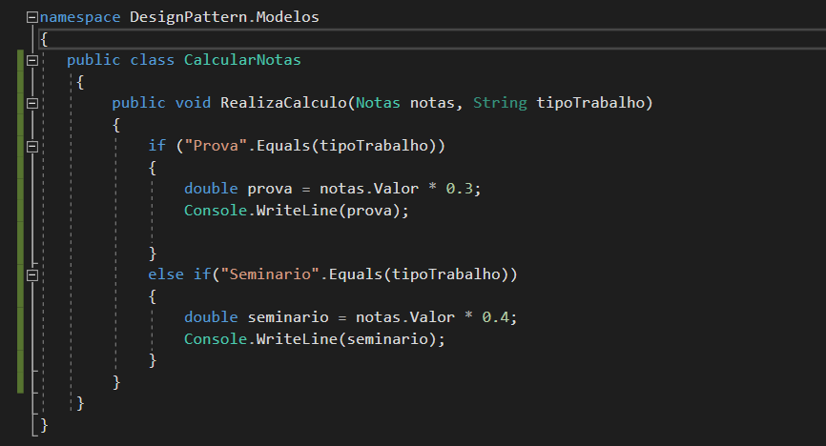
Design Patterns: exemplo Strategy
Exemplo: sistema para calcular notas de um aluno

Slide 15
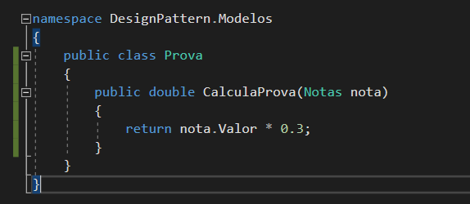
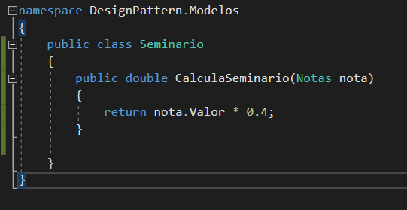
Design Patterns
Cria-se classes para os tipos de avaliação

Slide 16
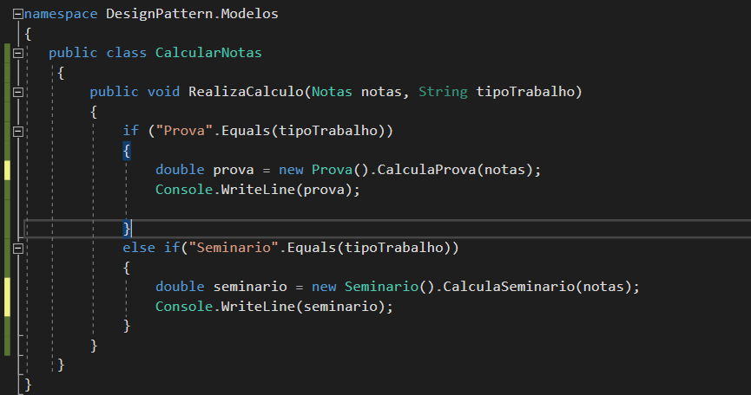
Design Patterns
Apenas chamamos as classes. Porém ainda continuamos com vários ifs..

Slide 17
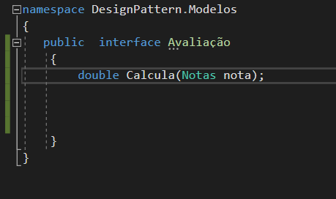
Design Patterns
A solução para esse problema é a criação de uma interface

Slide 18
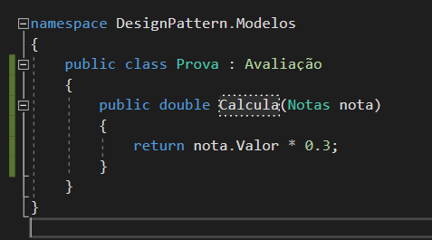
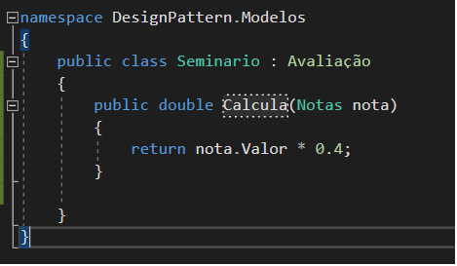
Design Patterns

Slide 19
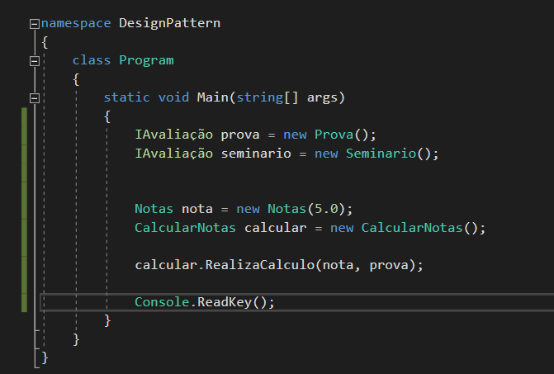
Design Patterns

